Slide 1

АИС «Электронный каталог специализированной литературы программиста»
Государственное бюджетное профессиональное образовательное учреждение
"Магаданский политехнический техникум"
Выполнил:
студент 3ИСП-6
Носков Я. Д.
г. Магадан, 2024

Slide 2
Цели и задачи
Основная цель создания каталога специализированной литературы для программистов — облегчение поиска и доступа к необходимым книгам и ресурсам. Задачи включают:
Сбор и систематизация информации о книгах.
Обеспечение удобного интерфейса для пользователей.
Поддержка актуальности и обновление базы данных.

Slide 3
Анализ предметной области
— Что такое АИС ?
Автоматизированная информационная система (АИС) - это комплекс программных и аппаратных средств, предназначенных для автоматизации процессов обработки информации.
— Что такое электронный каталог ?
Электронный каталог - это организованная база данных, содержащая записи о доступных ресурсах, упрощая поиск и доступ к информации.
— Чем отличается спец. литература ?
Специализированная литература включает в себя источники информации, относящиеся к определенной области знаний, обеспечивая глубокое понимание тематики.

Slide 4
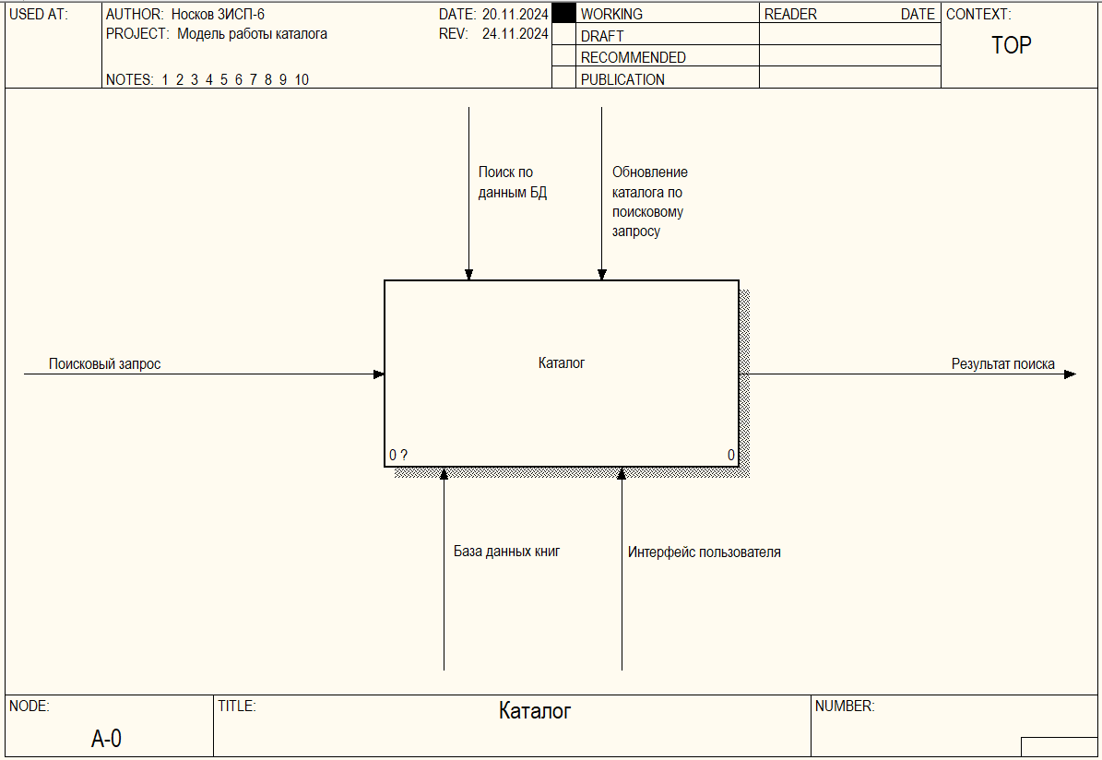
Функциональная модель IDEF0 А0
Входы: Поисковый запрос
Управляющие элементы: Поиск по данным БД, Обновление каталога по поисковому запросу
Механизмы: База данных книг, интерфейс пользователя
Выходы: Результат поиска

Slide 5
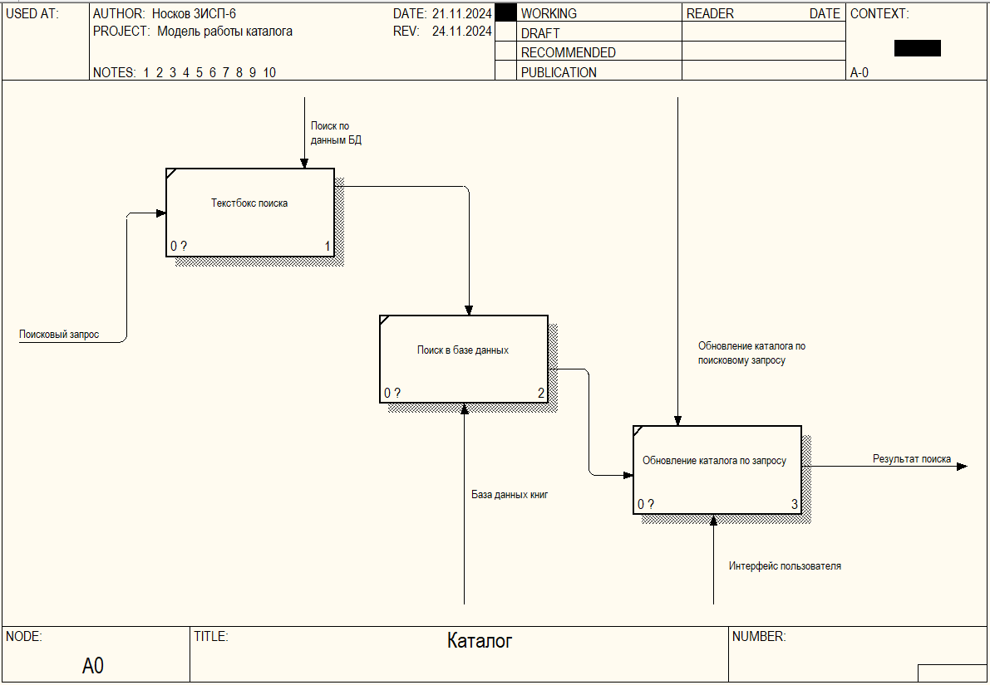
Функциональная модель IDEF0 А1
Входы: Поисковый запрос
Подпроцессы: текстбокс, поиск в БД, обновление каталога по запросу
Управляющие элементы: Поиск по данным БД, Обновление каталога по поисковому запросу
Механизмы: База данных книг, интерфейс пользователя
Выходы: Результат поиска

Slide 6
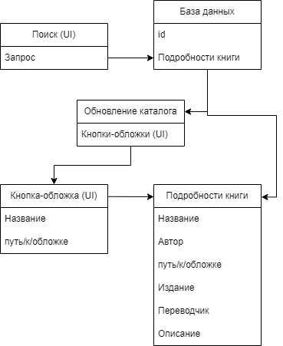
UML-модель классов
Поиск (UI) — в пользовательском интерфейсе представляет из себя текстбокс, в который можно ввести запрос для поиска в реквизитах подробностей книг, книги с с несовпадением автоматически пропадут из каталога.
База данных — файл с .db-расширением, который содержит в себе id и подробности всех книг для их отображения.
Обновление каталога — функция, которая перезагружает окно каталога в соответствии с результатом поиска.
Кнопка-обложка(UI) — основной элемент каталога, который вызывает окно с подробностями об определённой книге.
Подробности книги — является отдельным от каталога окном, в котором отображаются подробности книги из базы данных.

Slide 7
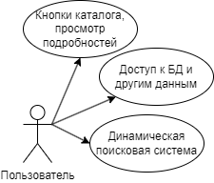
UML-модель прецедентров
Актор: Пользователь, внешний участник, взаимодействующий с системой.
Прецеденты (действия):
Кнопки каталога, просмотр подробностей
Пользователь взаимодействует с элементами интерфейса, которые позволяют просматривать каталог и изучать подробности интересующих книг.
Доступ к БД и другим данным
Этот прецедент отвечает за получение данных из базы данных или других источников. Пользователь может выполнять операции с базой данных (но не через эту программу).
Динамическая поисковая система
Этот прецедент предоставляет возможность искать информацию по заданным параметрам в реальном времени.

Slide 8
Выбор инструментов программирования
Python был выбран в качестве основного языка программирования по следующим причинам:
1. Простота и читаемость кода
2. Богатая экосистема библиотек
3. Поддержка веб-приложений (например c помощью django)
4. Широкая поддержка сообществом.
Редакторы кода: Visual Studio Code на Windows и VSCodium на Linux

Slide 9
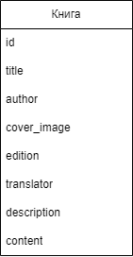
Моделирование структуры данных
id — идентификатор книги (отображается только в БД).
title – название книги, отображается в каталоге и подробностях.
author – содержит имя и фамилию автора книги, отображается в подробностях.
cover_image – содержит путь к обложке (папка covers относительно скрипта или _internal\covers в сборке, для удобства название файла обложки содержит id книги), если путь к обложке не указан, то книга не сможет отобразиться в каталоге.
edition – содержит издательство и год издания книги, отображается в подробностях.
translator – содержит имя и фамилию переводчика книги, отображается в подробностях.
description - содержит описание книги, отображается в подробностях.
content – может содержать содержимое книги (пока не отображается).

Slide 10

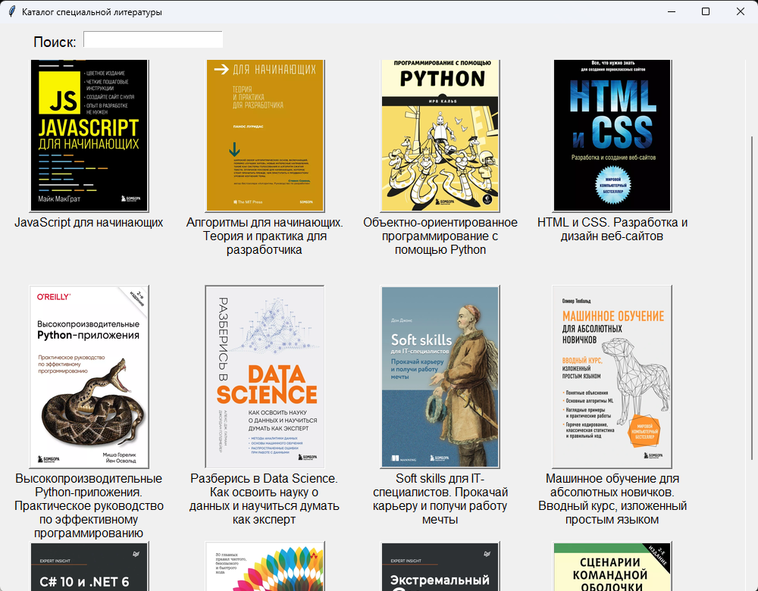
Реализация приложения
Единственная возможная запись на DVD-R успешна, а вот чтение через-раз, пришлось искать другой диск...

Slide 11

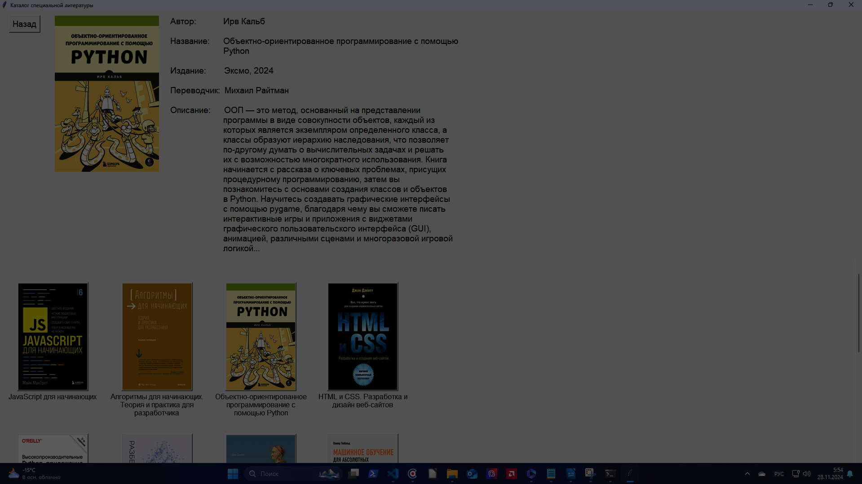
Вывод
Разработанная система решает задачу систематизации и упрощения доступа к специализированной литературе для программистов, что особенно актуально в условиях интенсивного профессионального роста и необходимости в качественных материалах.
В дальнейшем можно доработать систему, добавив сетевые возможности и функционал для аналитики.

